Slide 1
농도계 국산화 진행 상황
(광학 측정)
2020. 4. 16

Slide 2
IR Part

Slide 3
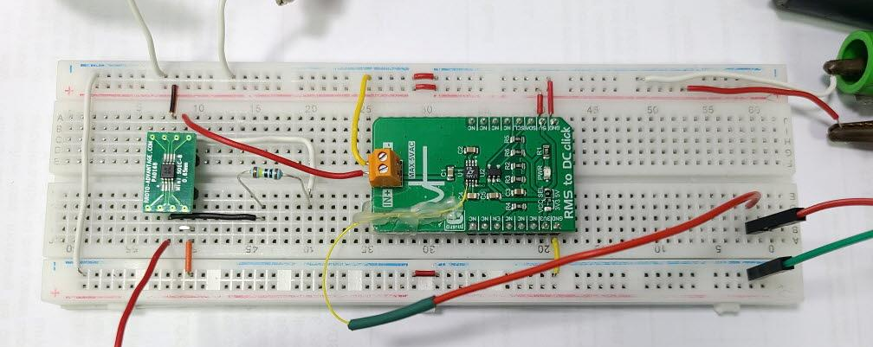
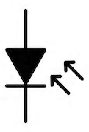
IR 측정 증폭 gain 변경
2.2 MΩ
GND
+5 V
R
DAQ
→ Transimpedance amplifier 회로의 저항을 변경함으로써 증폭 gain 변경
※ 기존 1 MΩ에서 2.2 MΩ로 변경

Slide 4
IR 측정: NH₄OH 농도별
증폭 gain: 1 M
DAQ sampling rate: 5 Hz
→ NH₄OH의 농도가 증가할수록 출력 전압이 낮아지는 경향성이 있으나 그 차이가 크지 않음.

Slide 5
IR 측정: NH₄OH 농도별
증폭 gain: 2.2 M
DAQ sampling rate: 5 Hz
→ NH₄OH의 농도가 증가할수록 출력 전압이 낮아지는 경향성이 기존 1 M 증폭보다는 구분이 용이함.

Slide 6
IR 측정: NH₄OH 농도별 fitting
Gain: 1 M
Gain: 2.2 M
→ 회로 증폭 gain이 증가한 경우 NH₄OH 농도에 따른 fitting curve가 exponential에서 linear에 가까운 형태를 보임.

Slide 7
IR 측정: H₂O₂ 농도별
증폭 gain: 2.2 M
DAQ sampling rate: 5 Hz
→ H₂O₂의 농도가 증가할수록 출력 전압이 낮아지는 경향성 확인

Slide 8
IR 측정: H2O2 농도별 fitting
증폭 gain: 2.2 M
→ H₂O₂ 4, 5 wt% 제외시 exponential fitting이 잘 맞으나, NH4OH와는 다른 경향성 (R₀ >0)을 보여 재측정 또는 논의 필요

Slide 9
IR 측정: NH₄OH, H₂O₂ 단일 약액 농도별 table
 | NH₄OH concentration
 | 0 wt% | 0.5 wt% | 1.0 wt% | 1.5 wt% | 2.0 wt%
Averaged output | 142.5 mV | 139.5 mV | 137.2 mV | 135.1 mV | 132.7 mV
Standard deviation | 1.196 mV | 1.276 mV | 1.141 mV | 1.128 mV | 1.203 mV
 | H₂O₂ concentration
 | 0 wt% | 3 wt% | 4 wt% | 5 wt% | 6 wt% | 7 wt%
Averaged output | 144.2 mV | 142.6 mV | 142.3 mV | 142.1 mV | 140.3 mV | 139.3 mV
Standard deviation | 1.259 mV | 1.196 mV | 1.214 mV | 1.180 mV | 1.240 mV | 1.196 mV

Slide 10
UV Part

Slide 11
UV-Vis 측정: NH₄OH + H₂O₂
2020. 4. 9 측정 data
* 재확인 필요
→ NH₄OH와 H₂O₂ 혼합시 UV 흡광이 비정상적으로 증가하는 것과 관련하여 기존 LED peak 파장 (275 nm) 사용시 흡광 saturation 문제로 인해 일부 고농도 약액에서 측정이 불가능할 것으로 판단됨.
→ UV LED 피크 파장을 280 nm로 shift 할 경우 충분히 활용 가능할 것으로 보이나 여러 논의가 필요함.

Slide 12
UV-Vis 측정: NH₄OH + H₂O₂
2020. 4. 9 측정 data
Absorbance @ 275 nm
 |  | H₂O₂
 |  | 3wt% | 4wt% | 5wt% | 6wt% | 7wt%
NH₄OH | 0.5wt% | 0.9482 | 1.1200 | 1.4498 | 1.6965 | 4.6401*
 | 1.0wt% | 1.0383* | 1.4461 | 1.8086 | 2.2091 | 2.6474*
 | 1.5wt% | 1.4820 | 1.8601 | 2.4047 | 2.7377* | 4.6272**
 | 2.0wt% | 1.4320 | 1.8817 | 2.3987 | 3.5710 | 4.6160**
Transmittance @ 275 nm
 |  | H₂O₂
 |  | 3wt% | 4wt% | 5wt% | 6wt% | 7wt%
NH₄OH | 0.5wt% | 11.2913% | 7.6127% | 3.5712% | 2.0266% | 0.0023%*
 | 1.0wt% | 9.1790%* | 3.5999% | 1.5686% | 0.6289% | 0.2437%*
 | 1.5wt% | 3.3134% | 1.3922% | 0.4058% | 0.1996%* | 0.0024%**
 | 2.0wt% | 3.7157% | 1.3258% | 0.4113% | 0.0487% | 0.0024%**
* 재확인 필요
** UV LED/Photodiode를 이용한 단순 투과 측정을 통한 농도 결정 불가능

Slide 13
UV-Vis 측정: NH₄OH + H₂O₂
2020. 4. 9 측정 data
Absorbance @ 280 nm
 |  | H₂O₂
 |  | 3wt% | 4wt% | 5wt% | 6wt% | 7wt%
NH₄OH | 0.5wt% | 0.7214 | 0.8396 | 1.0786 | 1.2548 | 2.2417*
 | 1.0wt% | 0.7844* | 1.0865 | 1.3398 | 1.5938 | 1.8144*
 | 1.5wt% | 1.1229 | 1.3998 | 1.7392 | 1.8589* | 2.5275
 | 2.0wt% | 1.0809 | 1.4032 | 1.7183 | 2.0190 | 2.4575
Transmittance @ 280 nm
 |  | H₂O₂
 |  | 3wt% | 4wt% | 5wt% | 6wt% | 7wt%
NH₄OH | 0.5wt% | 19.0178% | 14.4979% | 8.3738% | 5.5913% | 0.5895%*
 | 1.0wt% | 16.4567%* | 8.2235% | 4.5976% | 2.5675% | 1.5507%*
 | 1.5wt% | 7.5610% | 4.0052% | 1.8397% | 1.4004%* | 0.3161%
 | 2.0wt% | 8.3270% | 3.9752% | 1.9311% | 0.9704% | 0.3734%
* 재확인 필요
→ 280 nm 에서의 투과율 확인시 고농도 약액에서 충분히 측정이 가능할 것으로 판단됨.

Slide 14
Flow system Part

Slide 15
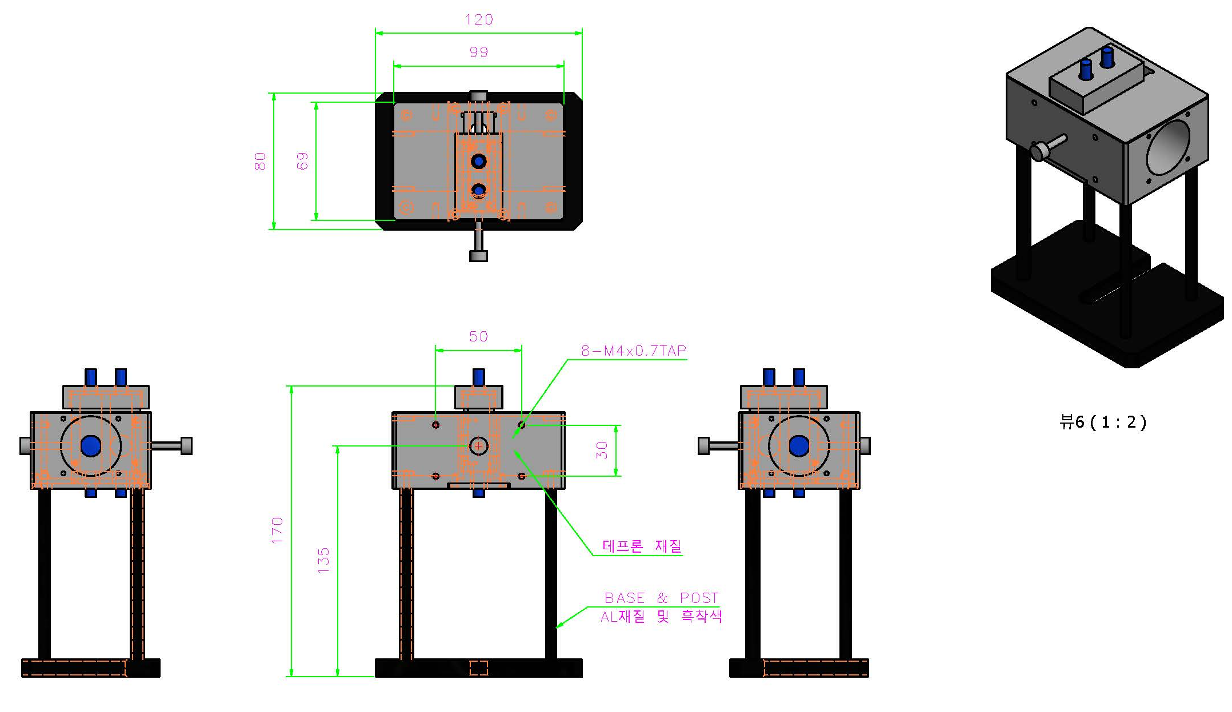
Flow system: 치구 설계 수정안
외광 차단용 block
Flow direction
→ Teflon tube 사용 고려하여 base부터 높이가 증가함
→ 외광 차단을 위한 block 추가

Slide 16
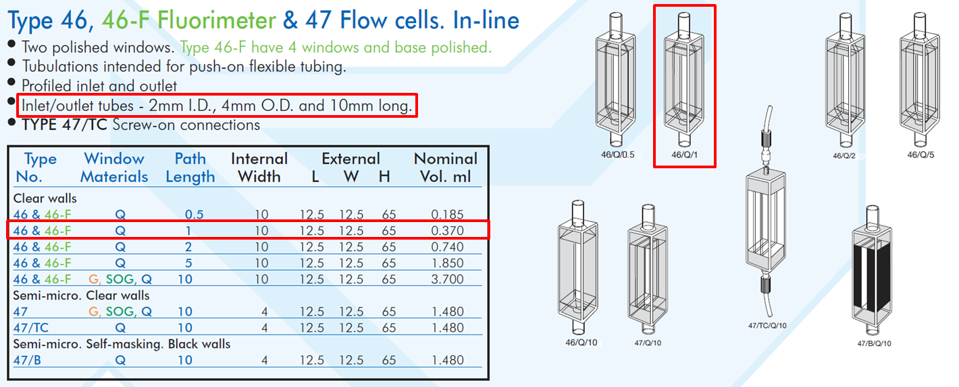
Flow system: Cell
→ Flow cell의 tube 연결부 size: 내경 2 mm, 외경 4 mm, 길이 10 mm → 연결 tube는 PTFE (전도도 part 사용 제품) 내경 4 mm, 외경 6 mm 사용 예정
※ 간이 test 결과 tube와 cell이 완전히 고정되지 않고 조금 헐렁한 느낌이 있어 논의 필요

Slide 17
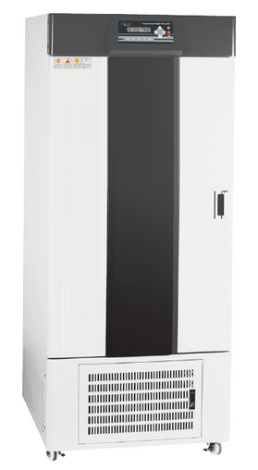
Flow system: 항온 chamber
Temperature: 0 ~ 60 ℃
Capacity: 81 L
Internal dimension (mm): 450 x 400 x 450
External dimension (mm): 625 x 740 x 950
→ 항온 챔버는 입고 기간을 고려하여 기성품 중에서 선정 (발주시 일주일 이내 입고 예정)
→ 26 ℃ 항온 유지를 위해서는 heater 뿐만 아니라 냉동기도 필요하다고 판단됨.
→ Flow cell 작동을 위한 tube와 전선은 배기구를 통해 넣을 수 있어 별도의 타공이 필요 없을 것으로 보임.

